Slide 1
인턴 최종 발표
Google Calendar API를 이용한 Simple Calendar 개발
장연수
1

Slide 2
Index
일정 상세보기 페이지
일정 알림 설정
일정 초대
반복 일정 처리
Daily/Weekly Calendar
드래그
캘린더 상세보기 페이지
캘린더 내보내기
전체 클래스 구조
기능 동작 순서
진행 경과
Google Calendar API 소개
구현한 기능
Feature List
기능 구현 설명
Monthly Calendar
일정 요약 창
List Calendar
2

Slide 3
진행 경과
01.
1주차 ~ 3주차(3/20 ~ 4/6)
Monthly, List 캘린더 구현
일정 생성, 수정, 삭제 구현. 일정 요약 창
캘린더 리스트
4주차 ~ 6주차(4/9 ~ 4/27)
일정 초대 기능. 반복 일정 처리, 생성, 수정, 삭제 구현
캘린더 생성, 수정, 삭제 구현. 캘린더 공유 기능 구현
7주차 ~ 현재(4/30 ~)
Daily, Weekly 캘린더 구현
일정 드래그 기능
캘린더 내보내기 기능 구현.
3

Slide 4
02.
Google Calendar API 소개
Google Calendar API를 쉽게 사용할 수 있도록 라이브러리를 제공
구글 계정 내에 있는 캘린더를 관리할 수 있게 해 줌
OAuth 2.0 인증 이용
주로 사용한 기능
Google OAuth2 API v2
Google API Client Libraries를 이용해 인증
Calendar API v3
Events
Calendars
CalendarList
ACL
4

Slide 5
03.
구현한 기능
1) daily, weekly, monthly, list 캘린더에 일정 표시, 생성, 수정 기능
일정 클릭 시 요약창
요약창에서 일정 삭제 가능
2) 일정 상세보기 페이지에서 일정 생성, 수정
일정 초대
반복 일정 생성, 수정
3) 캘린더 생성, 수정, 삭제
캘린더 공유 기능
캘린더 내보내기 기능
5

Slide 6
04.
Feature List
Feature List
Feature | method
1) 캘린더 리스트 받기 | calendarList().list()
2) 이벤트 리스트 받기 | events().list(calendarId) (.setTimeMin(DateTime).setTimeMax(DateTime))
3) 이벤트 한 개 정보 받기 | events().get(calendarId, eventId)
4) 이벤트 생성 | events().insert(calendarId, Event)
5) 이벤트 수정 | events().update(calendarId, eventId, Event)
6) 이벤트 삭제 | events().delete(calendarId, eventId)
7) 이벤트 캘린더 옮기기 | events().move(originalCalendarId, eventId, newCalendarId)
8) 캘린더 생성 | calendars().insert(Calendar)
9) 캘린더 수정 | calendars().update(calendarId, Calendar)
10) 캘린더 삭제 | calendars().delete(calendarId)
11) 캘린더 정보 받기 | calendarList().get(calendarId)
12) 캘린더 정보 수정 | calendarList().update(calendarId, calendarListEntry)
13) 캘린더의 권한 리스트 받기 | Acl().list(calendarId)
14) 캘린더의 권한 생성 | Acl().insert(calendarId,rule)
15) 캘린더의 권한 수정 | Acl().update(calendarId, ruleId, rule)
16) 캘린더의 권한 삭제 | Acl().delete(calendarId, ruleId)
6

Slide 7
05.
Monthly Calendar
Feature List
Feature | method
1) 캘린더 리스트 받기 | calendarList().list()
2) 이벤트 리스트 받기 | events().list(calendarId) (.setTimeMin(DateTime).setTimeMax(DateTime))
7

Slide 8
05.
Monthly Calendar
2) 이벤트 리스트 받기
EventDTO 일부
자료명 | 자료형 | 자료형 크기 | 설명 | 값
start | long |  | 일정 시작 날짜 | Event.getStart().getDateTime().getValue()
startTime | Int | 5 | 일정 시작 날짜를 년, 월, 일, 시, 분으로 나눔. | start를 년, 월, 일, 시, 분으로 나눔.
end | long |  | 일정 끝 날짜 | Event.getEnd().getDateTime().getValue() 여기서 종일 일정인 경우는 하루 빼줘야 함.
endTime | Int | 5 | 일정 끝 날짜를 년, 월, 일, 시, 분으로 나눔. | end를 년, 월, 일, 시, 분으로 나눔.
start나 end를 저장할 때 startTime, endTime의 값을 함수 내에서 파싱해서 저장.
종일 일정의 경우 start, end는 현재 timezone에 의해 한국은 그날 9시의 값을 가짐.
추후 이벤트들을 정렬하기 위해 종일 일정의 start값을 그날 오전 12시에서 1밀리초를 뺀 값으로 저장.(추후 날짜 정보는 startTime으로만 다뤄 상관 없음)
8

Slide 9
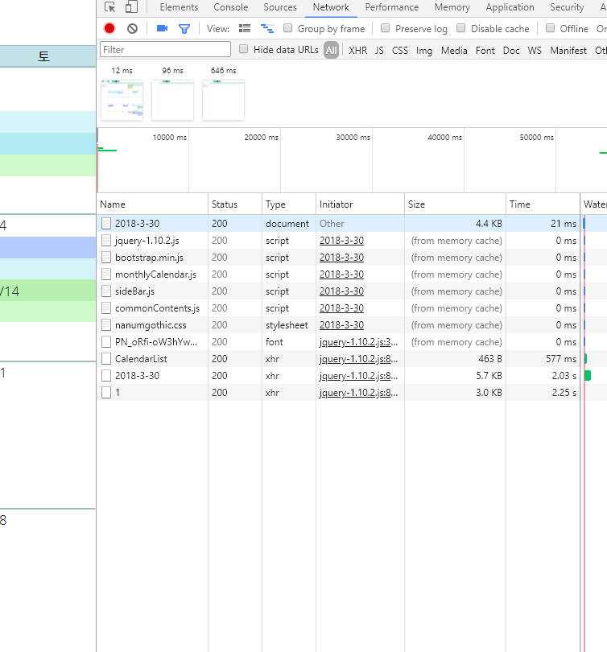
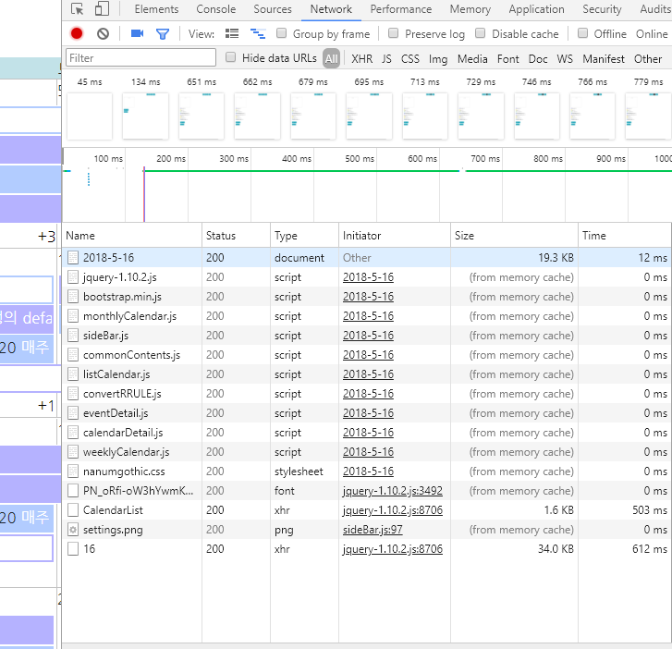
05.
Monthly Calendar
2) 이벤트 리스트 받기 – 쓰레드 사용 후 응답 시간 변화
쓰레드 사용 전 = 2.25s
쓰레드 사용 후 = 612ms
9

Slide 10
05.
Monthly Calendar
우선 순위
각 캘린더에서 받아온 이벤트들을 시작 날짜가 빠른 순으로 정렬
시작 날짜가 같은 경우에는 끝 날짜가 늦은 순으로 정렬
현재 사용자가 보고 있는 캘린더의 시작 날짜보다 시작 날짜가 전인 이벤트들
끝 날짜가 늦은 순으로 정렬
그 외의 경우
시작 날짜가 같은 경우
끝 날짜도 같은 경우
시작 시간이 빠른 순으로 정렬(종일 > 시간)
시작 시간이 일치하면 끝 시간이 늦은 순으로 정렬
10

Slide 11
05.
Monthly Calendar
Monthly Calendar-그리는 순서
오후 06:00
오전 10:00
오전 09:00
이어지는 일정
오후 11:20
오전 09:30
종일 일정
이어지는 일정
이어지는 일정
오전 11:30
이어지는 일정2
오후 01:00
이어지는 일정
종일 일정
이어지는 일정 2
11

Slide 12
05.
Monthly Calendar
Monthly Calendar-그리는 순서
1
6
오후 06:00
오전 10:00
2
4
오전 09:00
이어지는 일정
3
5
오후 11:20
오전 09:30
7
10
종일 일정
이어지는 일정
4
8
11
이어지는 일정
오전 11:30
이어지는 일정2
9
오후 01:00
10
12
이어지는 일정
종일 일정
11
이어지는 일정 2
12

Slide 13
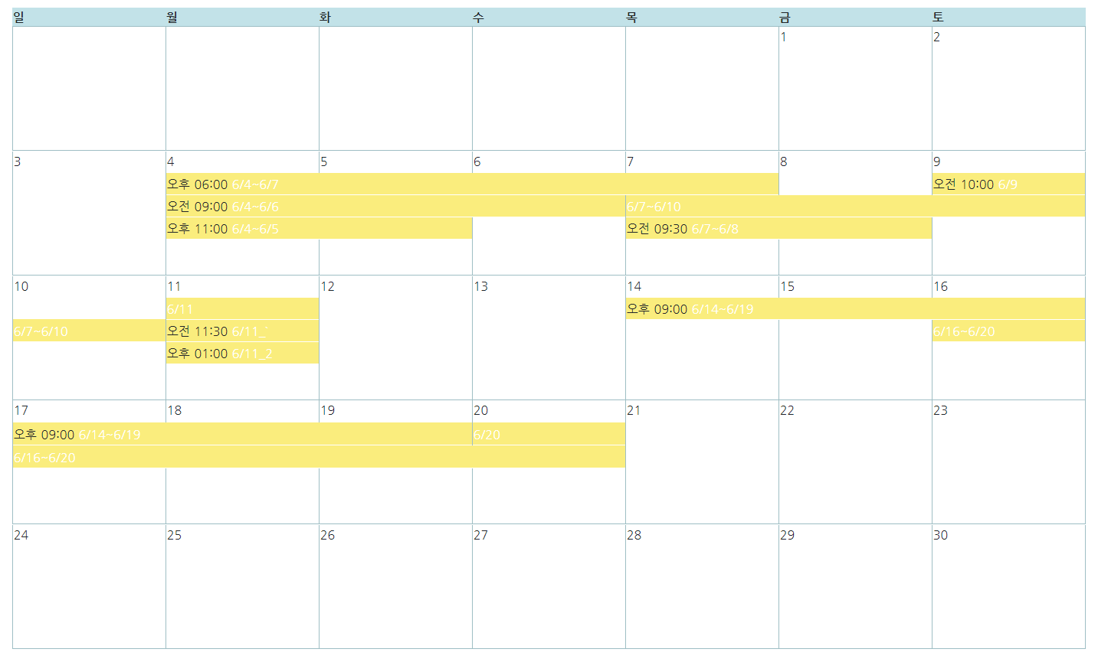
05.
Monthly Calendar
Monthly Calendar-실제 모습
13

Slide 14
06.
일정 요약 창
일정 요약 창
Feature | method
6) 이벤트 삭제 | events().delete(calendarId, eventId)
일정 제목을 클릭하면 그 이벤트에 대한 정보만 받아와서 View에 보여줌.
API 호출로 인해 응답 시간이 500ms 걸림
일정 제목을 눌러도 바로 나오지 않음.
이벤트 리스트 받아올 때 각 태그에 일정 정보를 저장
이를 이용해서 일정 요약 창에 보여줌.
딜레이가 없어짐.
14

Slide 15
07.
List Calendar
List Calendar
일정 날짜 별로 일정 표시
일정의 캘린더 색을 원으로 표시
시간이 있는 경우 시간 표시, 종일 일정인 경우 종일 표시
15

Slide 16
08.
일정 상세보기 페이지
일정 상세보기 페이지
Feature | method
3) 이벤트 한 개 정보 받기 | events().get(calendarId, eventId)
4) 이벤트 생성 | events().insert(calendarId, Event)
5) 이벤트 수정 | events().update(calendarId, eventId, Event)
7) 이벤트 캘린더 옮기기 | events().move(originalCalendarId, eventId, newCalendarId)
일정 상세내용 보기
일정 생성
일정 수정
16

Slide 17
09.
일정 알림 설정
일정 알림
Feature | method
11) 캘린더 정보 받기 | calendarList().get(calendarId)
캘린더마다 기본 알림 설정할 수 있음.
기본 알림 정보는 calendarList에 있음.
사용자가 캘린더 선택이 바뀌면 알림도 바뀌도록 함.
종일 일정의 알림과 시간 일정의 알림 표시를 다르게 함
Google Calendar API에서 사용하는 기본 알림(default Reminder)이 popup 30분 전, email 10분전으로 고정되어 있다고 생각함.
17

Slide 18
10.
일정 초대
일정 초대
초대 일정 관련 스펙’과 ‘참석자 변경 여부’ 문서에 자세히 정리되어 있음
초대 일정 스펙을 알아내기 위해 여러가지 실험을 해봤음.
Google<->Google, Google<->Naver
초대 일정 수정
주최자만 참석자 수정, 삭제가능.
참석자 응답 상태 변경은 사용자의 응답 상태만 변경 가능하도록 함
초대 일정 삭제
주최자가 삭제 할 시, 모든 참석자에게 반영
참석자인 경우 본인 캘린더에만 반영
주최자에게 초대 거절 메시지가 감.
18

Slide 19
11.
반복 일정 처리
반복 일정
ical4j 라이브러리를 이용해 반복 일정 계산
Google Calendar API에서는 개별 일정을 EXDATE로 처리하지 않아서 따로 추가해야했었음.
반복 맞춤 선택 제공.
반복 일정 수정
반복 일정 삭제
이 일정만 수정/삭제
개별 일정, EXDATE
모든 일정 수정/삭제
이 일정과 향후 일정 수정/삭제
UNTIL 추가(COUNT 삭제)
19

Slide 20
12.
Daily/Weekly Calendar
Daily/Weekly Calendar-구현 방법
일정의 시작 시간 = 일정의 top 위치
일정의 끝 시간 - 시작 시간 = 일정의 height
1px당 1분
최대 칸 수를 구하고 각 일정의 index 값 정하기
Index는 일정의 시작 시간 기준(top 위치)으로 왼쪽에서 부터 몇 번째에 있는지 기록
최대 칸 수 = index 값 중 제일 큰 값
index 값을 이용해서 일정의 left, width 값 설정
최대 칸 수 값을 이용해 남은 공간을 구함.
left = index*(100/최대 칸 수)%
width = (최대 칸 수 – index)*(100/최대 칸 수)%
20

Slide 21
12.
Daily/Weekly Calendar
Daily/Weekly Calendar-그리는 순서
9시
10시
11시
12시
13시
14시
9:00~13:00
1
10:00~11:00
2
12:00~13:30
12:00~13:00
12:00~13:00
12:00~13:00
3
4
5
6
13:00~14:00
13:00~14:00
7
8
14:30~15:00
9
21

Slide 22
12.
Daily/Weekly Calendar
Daily/Weekly Calendar-index 정하기
9시
10시
11시
12시
13시
14시
9:00~13:00
0
10:00~11:00
1
12:00~13:30
12:00~13:00
12:00~13:00
12:00~13:00
1
2
3
4
13:00~14:00
13:00~14:00
0
2
14:30~15:00
0
22

Slide 23
12.
Daily/Weekly Calendar
Daily/Weekly Calendar-left, width 설정
9시
10시
11시
12시
13시
14시
9:00~13:00
9:00~13:00
0
0
10:00~11:00
1
12:00~13:30
12:00~13:30
12:00~13:00
12:00~13:00
12:00~13:00
12:00~13:00
12:00~13:00
1
2
1
3
3
4
2
13:00~14:00
13:00~14:00
0
2
14:30~15:00
0
23

Slide 24
13.
드래그
일정 드래그, 날짜/시간 드래그
드래그를 사용하기 위해 draggable을 이용함.
정해진 칸 위를 움직여야만 날짜가 선택 됨
정해진 부분을 누르면 전체에 마우스 이벤트가 지정 됨
마우스 좌표 값을 통해 사용자가 선택하고 있는 위치 알아내기
24

Slide 25
14.
캘린더 상세보기 페이지
캘린더/캘린더 권한 생성, 수정, 삭제
Feature | method
8) 캘린더 생성 | calendars().insert(Calendar)
9) 캘린더 수정 | calendars().update(calendarId, Calendar)
10) 캘린더 삭제 | calendars().delete(calendarId)
11) 캘린더 정보 받기 | calendarList().get(calendarId)
12) 캘린더 정보 수정 | calendarList().update(calendarId, calendarListEntry)
13) 캘린더의 권한 리스트 받기 | Acl().list(calendarId)
14) 캘린더의 권한 생성 | Acl().insert(calendarId,rule)
15) 캘린더의 권한 수정 | Acl().update(calendarId, ruleId, rule)
16) 캘린더의 권한 삭제 | Acl().delete(calendarId, ruleId)
Calendars -> Summary, Timezone, Description
CalendarList-> DefaultReminders(기본 알림)
25

Slide 26
15.
캘린더 내보내기
Event객체를 ical 형식으로
Ical4j 라이브러리를 이용해서 ics 파일로 저장
캘린더의 전체 일정을 구함
VCALENDAR, VTIMEZONE 세팅
VEVENT 세팅
Method = public일 경우 ATTENDEE가 들어가지 않는 문제
VALARM 세팅
26

Slide 27
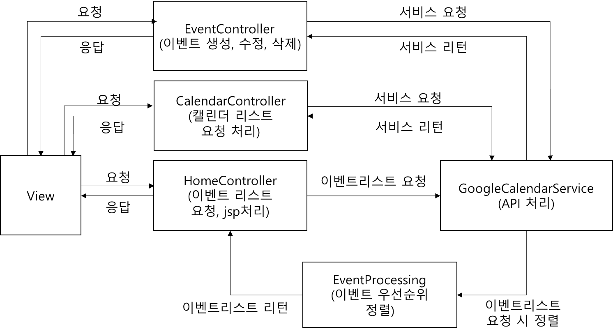
16.
전체 클래스 구조
전체 클래스 구조-3주차
27

Slide 28
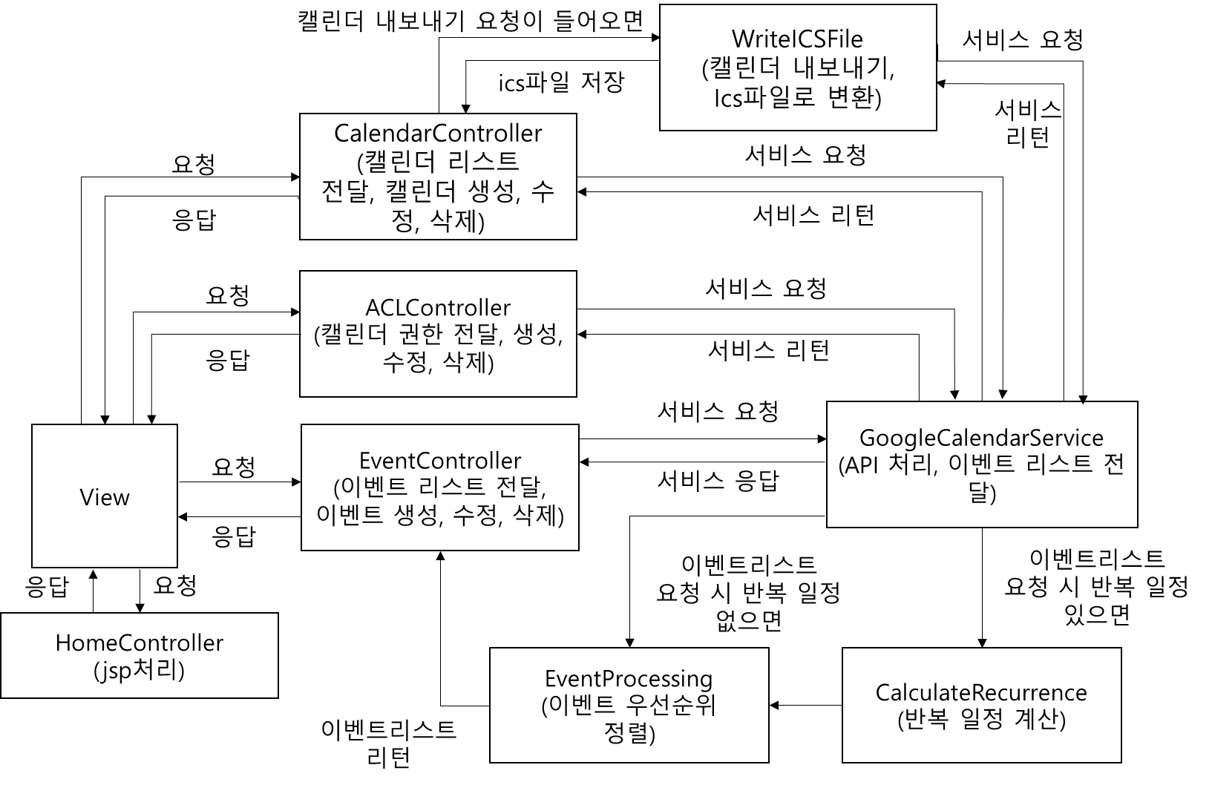
16.
전체 클래스 구조
전체 클래스 구조-현재
28

Slide 29
17.
기능 동작 순서
기능 동작 순서 - 이벤트
구글 API 사용을 위해 인증과 연결
3) 이벤트 한 개 정보 받기
6) 이벤트 삭제
1) 캘린더 리스트 받기
2) 이벤트 리스트 받기
4) 이벤트 생성
5) 이벤트 수정
29

Slide 30
17.
기능 동작 순서
기능 동작 순서-캘린더
구글 API 사용을 위해 인증과 연결
11) 캘린더 한 개 정보 받기
(CalendarList)
9),12) 캘린더(정보) 수정
(Calendars, CalendaList)
8) 캘린더 생성
캘린더 내보내기
사용자 아이디 정보가 없으면
13) 캘린더 권한 리스트 받기
15) 캘린더 권한 수정
14) 캘린더 권한 생성
16) 캘린더 권한 삭제
1) 캘린더 리스트 받기
10) 캘린더 삭제
사용자 아이디
알아내기
30

Slide 31
Q&A
31

Slide 32
Thank you

